Slide 1
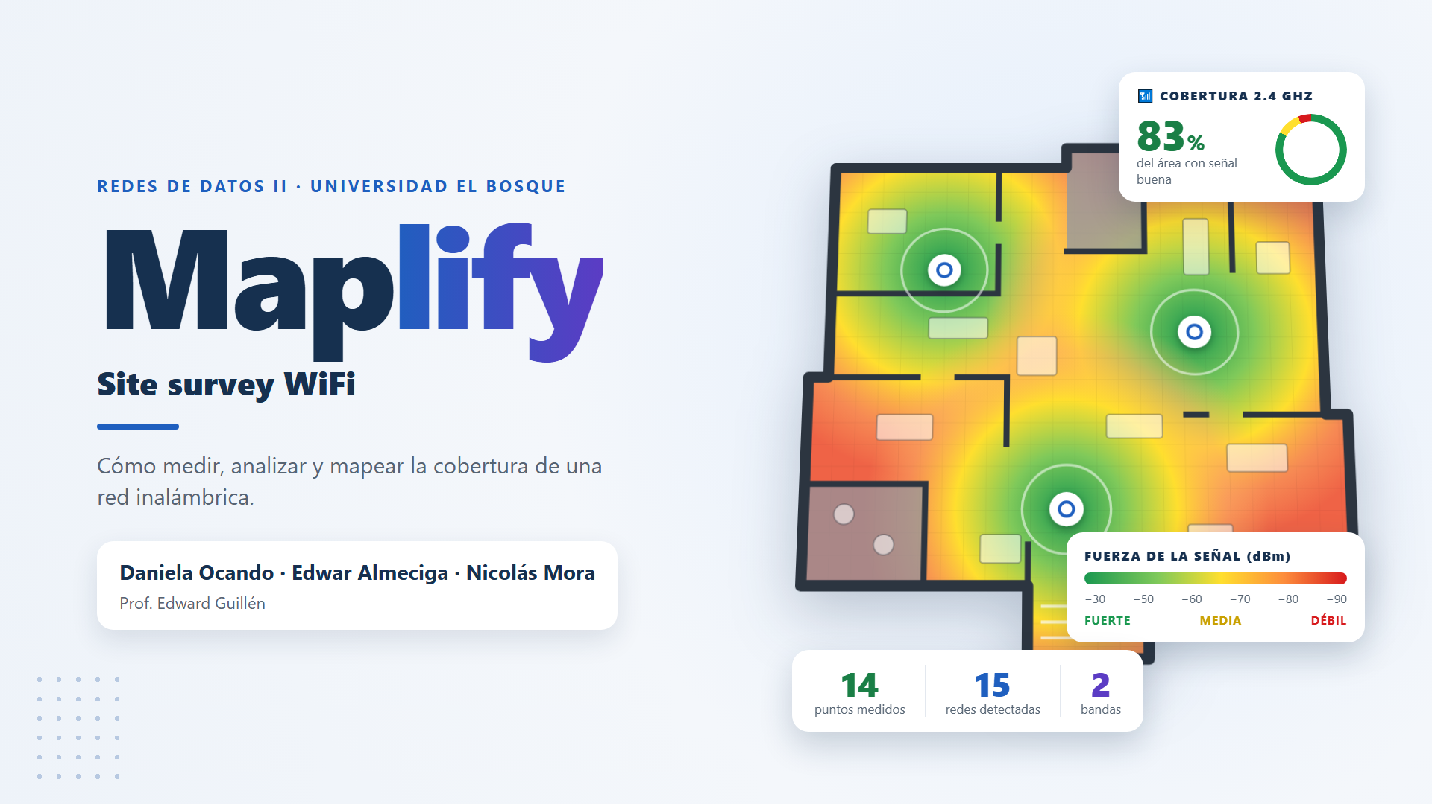
Notes:
PARTE 1 · ≈ 2 min 30 s en total para las diapositivas 1 a 4. (≈ 20 s) Buenos días. Somos Daniela, Edwar y Nicolás, y hoy les vamos a hablar de un tema nuevo para la clase: el site survey WiFi, que es la forma de medir y mapear la cobertura de una red inalámbrica. Primero les explicamos qué es y cómo se hace, después qué se mide, y al final les mostramos el site survey que hicimos en un local real con nuestra herramienta, Maplify.

Slide 2





EL PROBLEMA
Instalar un router
no garantiza cobertura
01
02
03
04
Zonas muertas
Interferencia
Roaming
Capacidad
Muros y distancia dejan áreas sin señal útil.
Redes en el mismo canal compiten por el aire.
El cliente se aferra a un AP lejano.
Más clientes por AP, menos tiempo de aire.
Un site survey responde: ¿dónde llega la señal, ¿con qué calidad y ¿por qué?
Maplify · Site survey WiFi · Redes de Datos II
02
Notes:
(≈ 35 s) Todos sabemos instalar un router, pero eso no garantiza que la señal llegue bien a todo el lugar. Hay cuatro problemas típicos: zonas muertas, porque los muros y la distancia atenúan la señal; interferencia, porque WiFi es un medio compartido y las redes en el mismo canal se turnan para transmitir (CSMA/CA); roaming, cuando el celular se queda pegado a un AP lejano; y capacidad, porque entre más clientes por AP, menos tiempo de aire para cada uno. Un site survey responde tres preguntas: dónde llega la señal, con qué calidad y por qué.

Slide 3
DEFINICIÓN
Qué es un
site survey
Un estudio de radiofrecuencia en el sitio: se mide la señal real en muchos puntos, donde están los usuarios, para saber dónde llega bien, dónde no y por qué.
01 · ANTES DE INSTALAR
02 · ESCUCHAR
El nuestro
03 · CONECTADO
Básico
Predictivo
Pasivo
Activo
Un software estima la cobertura sobre el plano y sus materiales, sin ir al sitio.
El celular escucha los beacons de todos los AP sin conectarse: RSSI, canal y BSSID.
Conectado a la red: velocidad y latencia reales. Hicimos una prueba por zona.
↻ Es un ciclo: la red cambia (muebles, vecinos, más usuarios) y el survey se repite.
Maplify · Site survey WiFi · Redes de Datos II
03
Notes:
(≈ 45 s) Un site survey es un estudio de radiofrecuencia en el sitio: se va al lugar y se mide la señal real en muchos puntos, donde están los usuarios. Es como una revisión médica de la red: primero se mide y después se decide dónde poner un AP, qué canal usar o qué banda conviene. Hay tres tipos. El predictivo se hace en el computador antes de instalar: un software estima la cobertura con el plano y los materiales. El pasivo, que es el que hicimos, consiste en escuchar con el celular los beacons que cada AP emite unas 10 veces por segundo, sin conectarse: así se obtiene la potencia recibida (RSSI), el canal y el BSSID de todas las redes, incluidas las vecinas. El activo se hace conectado a la red y mide lo que vive el usuario: velocidad y latencia. Nosotros hicimos además una prueba de velocidad básica por zona, que mostramos al final.

Slide 4
METODOLOGÍA
De la planificación
al reporte
1
2
3
4
Planificar
Recolectar
Analizar
Reportar
Plano a escala
Punto a punto o caminando
Interpolar a un mapa
Mapas de calor
Requisitos de uso
Canales e interferencia
Hallazgos
Grilla de puntos
A la altura del usuario
Contra requisitos
Recomendaciones
Varias muestras
Maplify · Site survey WiFi · Redes de Datos II
04
Notes:
(≈ 40 s) Cualquier site survey sigue cuatro pasos. Planificar: conseguir el plano con su escala, definir para qué se usa la red (no es lo mismo navegar que hacer videollamadas) y elegir los puntos de medición. Recolectar: ir punto por punto, a la altura a la que se usa el celular, tomando varias muestras porque el RSSI cambia unos cuantos dB. Analizar: convertir esos puntos en un mapa, revisar canales e interferencia y comparar con los requisitos. Reportar: mapas de calor, hallazgos y recomendaciones. Aquí termina mi parte: mi compañero les explica qué se mide y cómo se lee.

Slide 5
MÉTRICAS · 1
La señal en dBm
y los requisitos
RSSI es la potencia que le llega al dispositivo, en dBm. Siempre es negativa y entre más cerca de 0, mejor.
−50 o más
−51 a −60
−61 a −70
−71 a −80
menos de −80
Es una escala logarítmica: bajar 3 dB = la mitad de la potencia · bajar 10 dB = la décima parte.
Requisitos de uso: la señal mínima para que cada aplicación funcione bien
−67 dBm
−70 dBm
−75 dBm
Voz y video
Datos
Navegación
Llamadas WiFi, Meet, Teams. Por debajo: cortes y audio robótico.
Correo, mensajería y descargas: toleran algo de retraso.
Páginas web y chat. Es el mínimo de «internet usable».
Maplify · Site survey WiFi · Redes de Datos II · Requisitos: guías de diseño de la industria
05
Notes:
PARTE 2 · ≈ 3 min para las diapositivas 5 a 8. (≈ 45 s) Lo primero que se mide en un site survey es el RSSI: la potencia con la que la señal llega al celular o al computador, en dBm (decibelios respecto a 1 milivatio). Siempre es un número negativo, y entre más cerca de 0, mejor: −45 es excelente y −85 casi no sirve. Es una escala logarítmica, por eso unos pocos números cambian mucho: bajar 3 dB es recibir la mitad de la potencia, y bajar 10 dB, la décima parte. Con esa escala se arman los cinco colores de los mapas. Para saber si una señal es suficiente se usan requisitos de uso, que son valores de diseño de la industria (por ejemplo, las guías de Cisco para redes con voz): −67 dBm es lo mínimo para llamadas y videollamadas sin cortes; −70 para datos como correo o mensajería, que aguantan un poco de retraso; y −75 para solo navegar. Así, un mapa no solo dice «hay señal», sino «aquí sí sirve para una videollamada».

Slide 6
MÉTRICAS · 2
No basta con señal fuerte:
SNR
SNR = señal − ruido
Interferencia
Mismo canal: las redes se turnan para hablar, todas van más lento.
Como hablar en una fiesta: no importa solo qué tan fuerte hablas, sino cuánto más fuerte que el ruido de fondo.
Canales que se solapan: se pisan y los datos se dañan.
−60 dBm − (−90 dBm) = 30 dB
Roaming
≥ 25 dB excelente
15–25 dB aceptable
< 15 dB mala
Al caminar, el celular cambia de AP. Para no cortar la llamada debe ver un 2.º AP a −67 dBm o mejor.
Con más SNR el enlace usa modulaciones más altas: más velocidad.
Maplify · Site survey WiFi · Redes de Datos II
06
Notes:
(≈ 45 s) Una señal fuerte no siempre es una buena conexión. Lo que de verdad importa es la SNR, la relación señal a ruido: cuánto sobresale la señal sobre el ruido de fondo del canal (microondas, Bluetooth, otras redes lejanas). Es como hablar en una fiesta: no importa solo qué tan fuerte hablas, sino cuánto más fuerte que el ruido. Se calcula restando: con una señal de −60 dBm y un ruido de −90 dBm, la SNR es de 30 dB, excelente. Con 25 dB o más el enlace puede usar modulaciones altas y va rápido; por debajo de 15 dB la conexión es inestable. Otros dos conceptos: la interferencia. Si dos redes están en el mismo canal, se turnan para transmitir (CSMA/CA) y ambas van más lento; si están en canales que se solapan, se pisan y los datos se dañan, que es peor. Y el roaming: cuando caminas, el celular pasa de un AP a otro; para que una llamada no se corte, en cada lugar debería ver un segundo AP a −67 dBm o mejor.

Slide 7

RF APLICADA
2.4 GHz
frente a 5 GHz
Propiedad | 2.4 GHz | 5 GHz
Alcance | Mayor | Menor
Paso por muros | Mejor | Peor
Velocidad | Menor | Mayor
Canales sin solapar | 3 | 20 o más
Pérdida a 1 m | ≈ 40 dB | ≈ 46 dB
1
4
6
11
Solo 1, 6 y 11 no se pisan. El 4, que encontramos en el local, interfiere con 1 y 6.
Los materiales del edificio también atenúan el WiFi · pérdida por muro (2.4 / 5 GHz)
Vidrio
Bloque cocido
Ladrillo fundido
Columna concreto
3 / 6 dB
6 / 10 dB
9 / 17 dB
25 / 40 dB
A mayor frecuencia, más pérdida: por eso cada edificio se mide en el sitio.
Maplify · Site survey WiFi · Redes de Datos II · Pérdidas: valores de referencia
07
Notes:
(≈ 50 s) El WiFi trabaja en dos bandas, y cada una tiene ventajas. 2.4 GHz es una frecuencia más baja: llega más lejos y atraviesa mejor los muros, pero es más lenta y solo tiene tres canales que no se pisan, el 1, el 6 y el 11, porque cada canal ocupa unos 22 MHz y están separados solo 5 MHz. En el local encontramos una red en el canal 4, que se monta sobre el 1 y el 6. 5 GHz es más rápida y tiene muchos más canales libres, pero pierde más señal: unos 46 dB en el primer metro, frente a 40 en 2.4. Además, la construcción del lugar importa mucho: cada material le quita señal al WiFi, y a mayor frecuencia, más pérdida. Un vidrio quita poco, pero una columna de concreto puede quitar 25 dB en 2.4 GHz y 40 en 5 GHz. Estos son los materiales del local que nos reportó quien midió. Por eso un mismo router cubre distinto en cada edificio, y por eso se mide en el sitio en vez de suponer.

Slide 8
INTERPOLACIÓN
De puntos a mapa:
interpolación
Un survey por puntos solo tiene datos donde se midió. Para pintar todo el plano, el resto se estima a partir de las mediciones cercanas.
IDW: la medición más cercana pesa más
Cómo cae la señal real
Ẑ = Σ wᵢ·Zᵢ / Σ wᵢ · wᵢ = 1 / dᵢ²
pérdida = PL(1 m) + 10·n·log₁₀(d) + muros
A · −44 dBm
B · −80 dBm
n ≈ 2 en espacio libre · 3 a 4 en interiores.
Cada vez que la distancia se duplica se pierden de 6 a 12 dB.
tú · 2 m
Ejemplo: pasillo de 8 m. A 2 m de A y 6 m de B:
IDW no conoce esta curva ni los muros: acierta si los puntos están cerca. Por eso se mide cada 3 a 5 m.
wA = 1/2² = 0.25 · wB = 1/6² ≈ 0.028
A pesa 9 veces más → Ẑ ≈ −48 dBm
IDW · usa datos medidos. Simple y exacto en los puntos.
Kriging · estadístico: da la incertidumbre, pide más puntos.
Propagación · la fórmula de arriba: base del predictivo.
Maplify · Site survey WiFi · Redes de Datos II · Modelo log-distancia
08
Notes:
(≈ 55 s) En un survey por puntos solo tenemos datos donde nos paramos a medir. Para tener un mapa de todo el lugar hay que estimar el resto: eso es interpolar. El método que usamos se llama IDW, ponderación por distancia inversa: cada lugar es un promedio de las mediciones, donde cada una pesa 1 sobre la distancia al cuadrado. Así manda la más cercana. En el ejemplo, en un pasillo con −44 dBm en A y −80 en B, a 2 m de A y 6 m de B, A pesa 9 veces más y el resultado es unos −48 dBm. ¿Y qué tiene que ver esto con redes? Que la señal real no cae en línea recta: cae con el logaritmo de la distancia, según el modelo de propagación log-distancia. La pérdida es la del primer metro, más 10 por n por el logaritmo de la distancia, más lo que quiten los muros. El exponente n vale 2 en espacio libre y entre 3 y 4 en interiores, con muebles y personas. En la práctica, cada vez que la distancia se duplica se pierden entre 6 y 12 dB. IDW no conoce esa curva ni ve los muros entre puntos, así que solo acierta si los puntos están cerca: por eso se recomienda medir cada 3 a 5 metros, y nuestro mapa deja en blanco lo que está a más de 4 m de cualquier medición. Hay otros métodos: Kriging, que es estadístico y además dice qué tan seguro es cada valor, pero necesita muchos más puntos; y los modelos de propagación como el de arriba, que no usan mediciones sino el plano y los materiales, y son la base del survey predictivo. Con esto mi compañero les muestra nuestro caso real.

Slide 9

RECOLECCIÓN DE DATOS
Así se mide:
del celular al Excel
Punto | Banda | SSID | dBm | Canal | BSSID
1 | 2.4 GHz | Procesos | −70 | 1 | 50:91:E3:…:3E
1 | 2.4 GHz | COWORKING | −76 | 6 | 58:D9:D5:…:49
1 | 2.4 GHz | RECEPCION WIFI | −83 | 11 | 34:36:3B:…:56
1 | 2.4 GHz | SISCLUB | −83 | 11 | 58:D9:D5:…:B1
📶 Redes WiFi · P1
2.4 GHz
−70
Procesos
CH 1 · WPA2
−76
COWORKING
CH 6 · Open
−83
RECEPCION WIFI
CH 11 · Open
−83
SISCLUB
1 · Ubicarse
2 · Escanear
3 · Anotar
CH 11 · WPA2
En el punto, a la altura de uso.
Esperar 10–15 s, en las 2 bandas.
Una fila por red, banda y punto.
Además: una prueba de velocidad por zona (descarga, subida en Mbps y latencia en ms).
Maplify · Site survey WiFi · Redes de Datos II · Ilustración con lecturas reales de P1 en 2.4 GHz
09
Notes:
PARTE 3 · ≈ 3 min para las diapositivas 9 a 12 (más la demo si hay tiempo). (≈ 45 s) Antes de ver los resultados, así se tomaron los datos. Se usa una app de análisis WiFi en el celular, como WiFi Analyzer en Android. La app escucha los beacons de todas las redes cercanas y muestra, para cada una, el nombre (SSID), la potencia que llega en dBm, el canal, la banda, la seguridad y el BSSID, que es la dirección MAC de la antena. Lo que ven a la izquierda es una ilustración con lecturas reales de nuestro punto P1 en 2.4 GHz: la red Procesos llegaba a −70 dBm en el canal 1, y SISCLUB a −83 en el canal 11. El procedimiento en cada punto fue: pararse en el lugar, con el celular a la altura a la que se usa; esperar unos segundos a que la lista se actualice, en las dos bandas; y pasar los datos al Excel, una fila por cada red, en cada banda, en cada punto. Así salieron las 257 filas que vamos a ver ahora. Además se hizo una prueba de velocidad por zona, con descarga, subida y latencia.

Slide 10
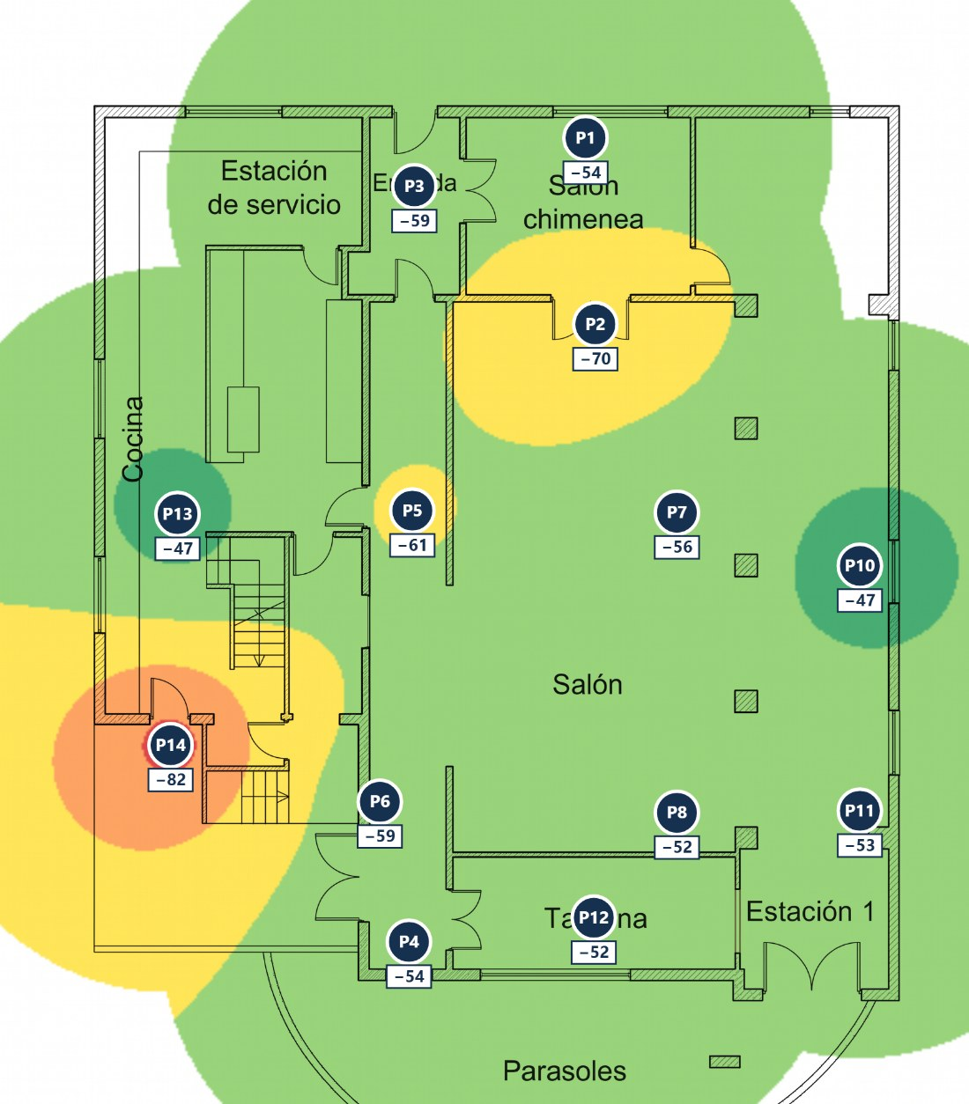
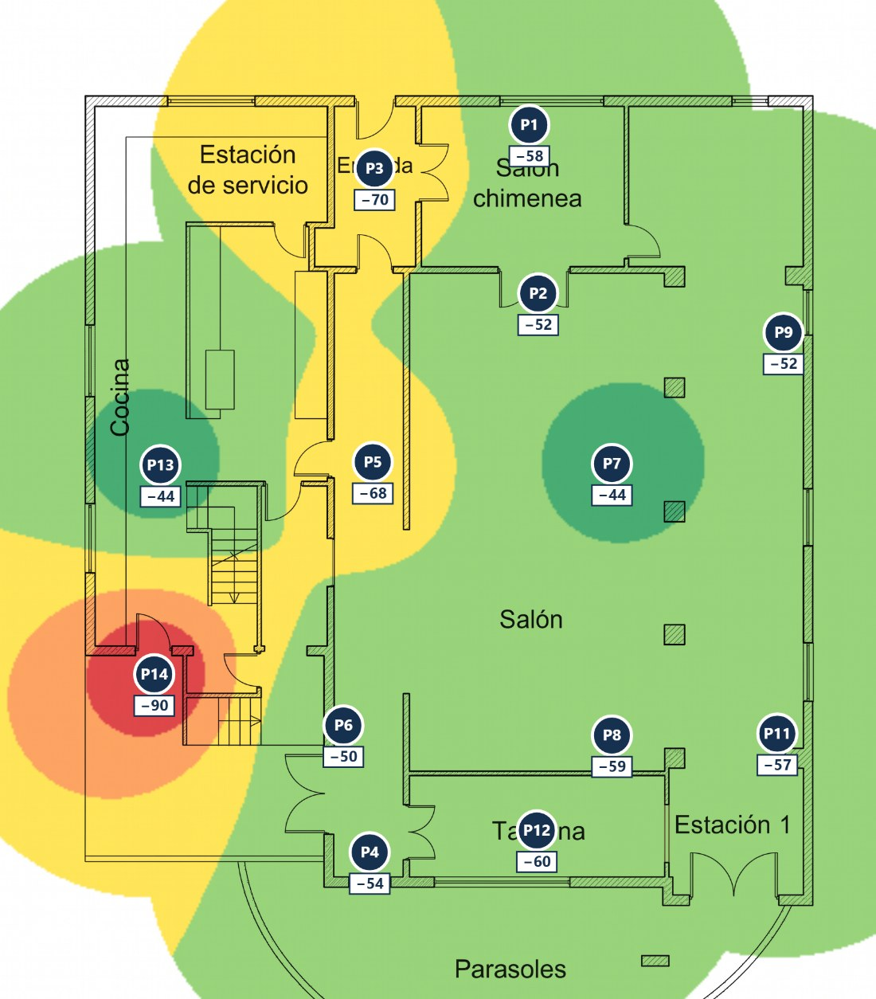
NUESTRO SITE SURVEY
SISCLUB
en cifras
14
2
puntos medidos
bandas
15
257
redes (SSID)
lecturas
2.4 GHz · 83 % buena o excelente
5 GHz · 75 % buena o excelente
Maplify · Site survey WiFi · Redes de Datos II
10
Notes:
(≈ 40 s) Hicimos un site survey pasivo en el local de SISCLUB: 14 puntos, escaneando las dos bandas, con 15 redes distintas en el aire y 257 lecturas. La red SISCLUB aparece con 7 BSSID distintos, o sea, varios radios o puntos de acceso. El resultado confirma la teoría: en 2.4 GHz el 83 % del área con datos tiene señal buena o excelente, y en 5 GHz el 75 %, porque 5 GHz pierde más con la distancia y los muros. Las zonas débiles están en la entrada, el corredor y junto a la cocina.

Slide 11

NUESTRA HERRAMIENTA
Demo en vivo →
Maplify:
de las mediciones al mapa
1
2
3
4
Plano a escala
Excel
Ubicar puntos
Mapa de calor
Con una medida real
Punto · banda · SSID · dBm
Y marcar los routers
IDW · por red y por banda
🎯 Misión guiada
● Comparar 2.4 vs 5 GHz
● Requisitos −67 / −70 / −75
Práctica con los datos del club, paso a paso.
● SNR estimada
● Ocupación de canales
🧪 Laboratorio libre
● Velocidad por punto
● Revisión de routers ⚠
Cualquier plano y Excel, con todo el análisis.
Ekahau o NetSpot hacen esto con licencias y hardware pagos. Maplify es un solo archivo HTML, gratis y sin internet.
Maplify · Site survey WiFi · Redes de Datos II
11
Notes:
(≈ 50 s, más la demo si hay tiempo) Para el análisis hicimos Maplify. Funciona en cuatro pasos: se sube el plano y se calibra la escala con una distancia real, porque sin escala no hay metros; se sube el Excel con las mediciones (punto, banda, nombre de la red y potencia en dBm); se ubica cada punto donde se midió y se marcan los routers; y el programa genera el mapa de calor con IDW, para la red y la banda que elijas. Tiene dos modos: la Misión guiada, para aprender con los datos del club, y el Laboratorio, para cualquier lugar. Desde el punto de vista de redes, permite comparar 2.4 y 5 GHz, ver qué zonas cumplen los requisitos de voz, datos y navegación, estimar la SNR, ver cuántas redes hay en cada canal, ver la prueba de velocidad de cada punto y revisar la coherencia con los routers: si un punto pegado a un router de su red mide muy mal, avisa, porque probablemente hay un error de ubicación. Las herramientas profesionales como Ekahau o NetSpot hacen esto con licencias y hardware especial; Maplify es un solo archivo, gratis y sin internet. (Si hay tiempo: mostrar la comparación de bandas y el análisis de canales en vivo.)

Slide 12
CONCLUSIONES
¿Preguntas?
Lo que encontramos
y sus límites
83 % vs 75 %
2.4 GHz cubre más que 5 GHz: se cumple la teoría.
Límites del estudio
Ruido supuesto (−90 / −95): la SNR es estimada.
80 → 5–15
Mbps de bajada: el fondo del local (P10–P14) es mucho más lento, con picos de ~274 ms.
P3, P10 y P12 con ubicación estimada.
Pisa a 1 y 6. Y SISCLUB comparte el canal 1 con otras 5 redes.
El RSSI no mide distancia: la app dijo 697 m en un local de ~17 m.
Canal 4
IDW no ve las paredes entre puntos.
Recomendación
Pasar esa red a 1, 6 u 11 y reforzar el fondo con otro AP.
Maplify · Site survey WiFi · Redes de Datos II
12
Notes:
(≈ 50 s) Para cerrar, lo que encontramos. Primero, 2.4 GHz cubre más área con buena señal que 5 GHz, 83 contra 75 %, como dice la teoría. Segundo, la prueba de velocidad muestra que en la zona del salón (P1 a P8) se baja a unos 80 Mbps, pero al fondo del local (P10 a P14) cae a 5–15 Mbps y la latencia tiene picos de unos 274 ms. Tercero, hay una red en el canal 4, que se superpone con el 1 y el 6, y SISCLUB comparte el canal 1 con otras 5 redes. Por eso recomendaríamos pasar esa red a 1, 6 u 11 y reforzar el fondo con otro punto de acceso. También hay que ser claros con los límites: el ruido no se midió, así que la SNR es estimada; tres puntos tienen ubicación aproximada; el RSSI no sirve para medir distancia (la app estimó 697 m para una red en un local de unos 17 m), y la interpolación no ve las paredes entre puntos. Muchas gracias, ¿preguntas?

Slide 13
REFERENCIAS
Fuentes y marco teórico
Normas IEEE, Cisco, CWNP y ANE
[1] IEEE Std 802.11-2020
Estándar de telecomunicaciones para redes WLAN: especificaciones de capa física (PHY) y control de acceso al medio (MAC).
[5] UIT-R P.1238-10 & P.525-4
Recomendaciones de la Unión Internacional de Telecomunicaciones para cálculo de atenuación en espacio libre e interiores.
[2] Cisco Validated Designs (CVD)
Enterprise Mobility 8.5 Design Guide: estándares para densidad, roaming continuo (-67 dBm) y mitigación de contienda.
[6] D. Shepard (1968) - ACM
A two-dimensional interpolation function for irregularly-spaced data: formulación matemática del algoritmo IDW implementado.
[3] CWNP Official Study Guides
CWNA (Admin) & CWDP (Design Professional): fundamentos de radiofrecuencia, atenuación y diseño sin sesgo de fabricante.
[7] Agencia Nacional del Espectro (ANE)
Resoluciones 105/2020 y 737/2021: marco regulatorio de bandas libres (2.4, 5 y 6 GHz) y límites de potencia (PIRE) en Colombia.
[4] T. S. Rappaport (2002)
Wireless Communications: Principles and Practice: modelos de pérdida por trayectoria log-distancia y propagación indoor.
[8] NIST Technical Note 1396
Electromagnetic Signal Attenuation in Construction Materials: valores empíricos de atenuación en concreto, ladrillo y drywall.
Maplify · Site survey WiFi · Redes de Datos II · Universidad El Bosque
13

